Slide 1
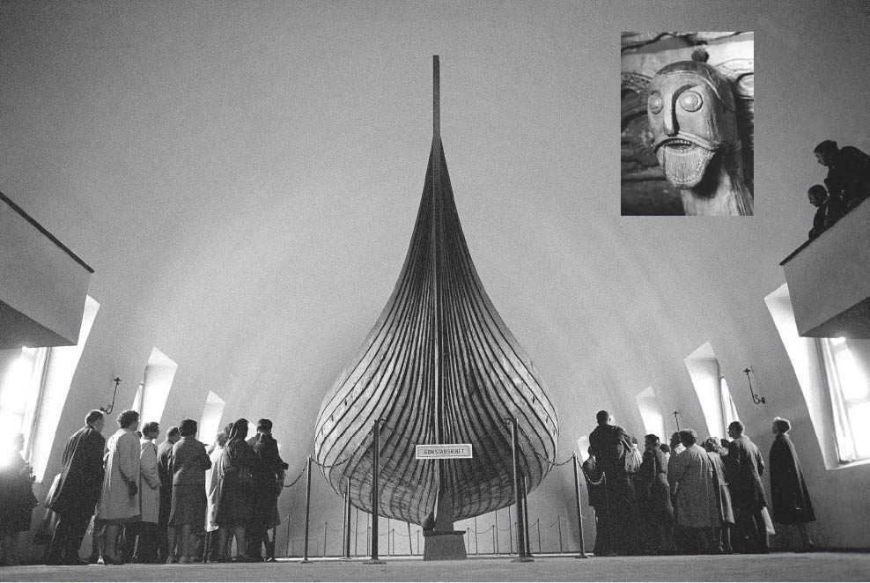
800 – 1350: Norrøn litteratur

Slide 2
Vikingtida 793 – 1066
Vikingane: dyktige sjøfolk og navigatørar
Både ransmenn og handelsfolk
Dei norske vikingane seilte vestover
793: Vikingtida tek til med åtaket på Lindisfarne i Nord-England

Slide 3
Vikingtida 793 – 1066, framh.
Kong Olav Haraldsson , ”den heilage”, kristna Noreg
Dyrkinga av dei norrøne gudane blei forbode
Olav fell på Stiklestad i 1030
1066: Vikingtida slutt då Harald Hardråde fall ved Stamford Bridge

Slide 4
Det norrøne kulturområdet 860–1350
Island og Noreg: felles litteratur, språk og religion
Vi kallar perioden for norrøn tid, og vi snakkar om norrønt språk, norrøn litteratur
og norrøn mytologi.
Litteraturen var svært rik og mangfaldig

Slide 5
Verdiar og ideal
Ættesamfunn: Ikkje noko vern utenom ætta (slekta)
Mannssamfunn: krigarideal
Æra og ettermælet (ryktet etter døden) viktigast av alt
Blodhemn

Slide 6
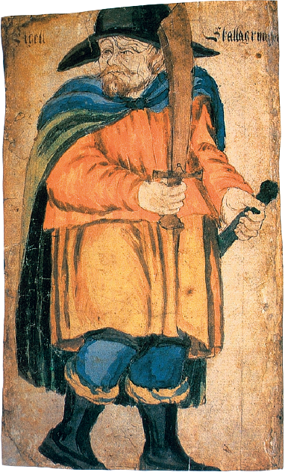
Islendingesogene
29 soger om slektsfeidar på Island rundt år 1000
Munnlege forteljingar av ukjende forfattarar
Nedskrivne ca. 200 år etter
Draumar varsla om lagnaden til hovudpersonane

Slide 7
Islendingesoga
Autoral og refererande synsvinkel
Enkelt språk
Berre dei dramatiske høgdepunkta er med
Underdriving
Kvinnene: Anten gode eller vonde

Slide 8
Den eldre Edda
Diktsamling av ukjende forfattarar
Munnleg litteratur, nedskriven på 1200-talet
Består av gudedikt og heltedikt
Voluspå, Havamål og Trymskvida mest kjende gudedikt
Dikta om Sigurd Fåvnesbane (= Drake-dreparen) viktigaste heltedikt
Allitterasjon (bokstavrim)

Slide 9
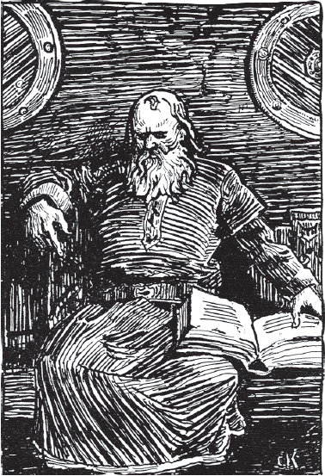
Snorre Sturlason
Snorre var høvding på Island, drepen i 1241
Mest kjende verk:
Den yngre Edda: lærebok i norrøn mytologi og diktarkunst
Kongesogene (Heimskringla)

Slide 10
Annan norrøn litteratur
Skaldekvad
Fornaldarsogene
Riddarsogene
Kongsspegelen
Kyrkjeleg litteratur

